Slide 2
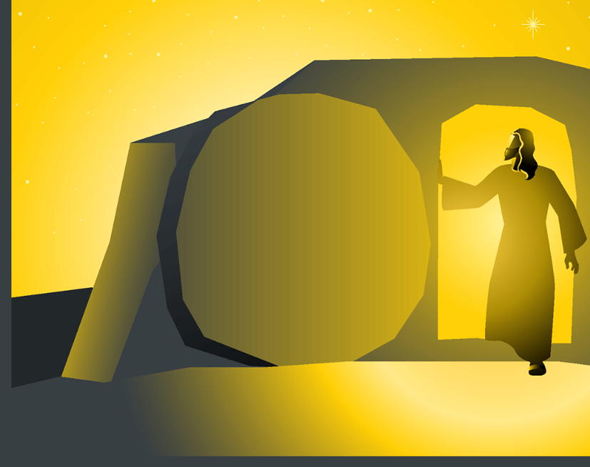
El impacto de la resurrección
"«DEVORADA HA SIDO LA MUERTE en victoria. 55 ¿DÓNDE ESTÁ, OH MUERTE, TU VICTORIA? ¿DÓNDE, OH SEPULCRO, TU AGUIJÓN?». 56 El aguijón de la muerte es el pecado, y el poder del pecado es la ley; 57 pero a Dios gracias, que nos da la victoria por medio de nuestro Señor Jesucristo. 58 Por tanto, mis amados hermanos, estén firmes, constantes, abundando siempre en la obra del Señor, sabiendo que su trabajo en el Señor no es en vano”. 1 Corintios 15:54-58

Slide 3
El impacto de la resurrección
“Pasado el día de reposo, al amanecer del primer día de la semana, María Magdalena y la otra María vinieron a ver el sepulcro. 2 Y se produjo un gran terremoto, porque un ángel del Señor descendiendo del cielo, y acercándose, removió la piedra y se sentó sobre ella. 3 Su aspecto era como un relámpago, y su vestidura blanca como la nieve; 4 y de miedo a él los guardias temblaron y se quedaron como muertos. 5 Hablando el ángel, dijo a las mujeres: «Ustedes, no teman; porque yo sé que buscan a Jesús, el que fue crucificado. 6 No está aquí, porque ha resucitado, tal como Él dijo. Vengan, vean el lugar donde estaba puesto. 7 Vayan pronto, y digan a Sus discípulos que Él ha resucitado de entre los muertos; y Él va delante de ustedes a Galilea; allí lo verán. Miren, se los he dicho». 8 Y ellas, alejándose a toda prisa del sepulcro con temor y gran gozo, corrieron a dar las noticias a los discípulos. 9 De repente Jesús les salió al encuentro, diciendo: «¡Saludos!». Y ellas, acercándose, abrazaron Sus pies y lo adoraron. 10 Entonces Jesús les dijo: «No teman. Vayan, avisen a Mis hermanos que vayan a Galilea, y allí me verán»”. Mateo 28:1-10

Slide 4
El impacto de la resurrección
¿Realmente sucedió la resurrección?
¿Por qué tuvo que suceder la resurrección?
¿Qué me sucede a mí por causa de la resurrección?

Slide 5
¿Sucedió la resurrección?
³Porque yo les entregué en primer lugar lo mismo que recibí: que Cristo murió por nuestros pecados, conforme a las Escrituras;
4 que fue sepultado y que resucitó al tercer día, conforme a las Escrituras;
5 que se apareció a Cefas y después a los doce... 1 Corintios 15:3-5
Teorías contra la resurrección
Teoría del desmayo
Teoría del robo
Teoría de nunca ser puesto en la tumba
Teoría del Complot de Pascua
Teoría de alucinación
Teoría telepática o del telegrama
Teoría de sesión espiritistas contemporánea
Teoría de la evaporación del cuerpo de Jesús
1 Corintios 15:3-5
Murió
Fue sepultado
Resucitó
Se apareció

Slide 6
¿Sucedió la resurrección?
⁶ Pero cuando los fariseos salieron, enseguida comenzaron a tramar con los herodianos en contra de Jesús, para ver cómo lo podrían destruir. Marcos 3:6
JESÚS TENÍA ENEMIGOS
Marcos 3:6 – tramaron destruirlo
Lo mataron para silenciarlo
Lo mataron para detenerlo
Pero Dios tenía otros planes
Hechos 2:23-24 y ustedes lo clavaron en una cruz por manos de impíos y lo mataron. 24 Pero Dios lo resucitó, poniendo fin a la agonía de la muerte, puesto que no era posible que Él quedara bajo el dominio de ella.
Hechos 2:32 A este Jesús resucitó Dios
“porque si este plan o acción es de los hombres, perecerá;
39 pero si es de Dios, no podrán destruirlos”. Hechos 5:38-39

Slide 7
¿Por qué sucedió la resurrección?
²⁵ La mujer le dijo: «Sé que el Mesías viene (el que es llamado Cristo); cuando Él venga nos declarará todo». 26 Jesús le dijo: «Yo soy, el que habla contigo». Juan 4:25-26
Jesús era quien decía ser
Yo soy el Camino
Yo soy la Verdad
Yo soy la Vida
Yo soy la Vid
Yo soy el Pan de vida
Yo soy la Luz del mundo
Yo soy la Puerta
Yo soy la Resurrección
Afirmaciones sobre Su resurrección
Rom 1:3-4 - Declarado Hijo de Dios – por la resurrección; Mateo 16.21; 17.22; 20.18-19 -
Nuestra justificación depende de ella
Rom 4:25 – Entregado, resucitado para nuestra justificación
¹⁸ Entonces, por esta causa, los judíos aún más procuraban matar a Jesús, porque no solo violaba el día de reposo, sino que también llamaba a Dios Su propio Padre, haciéndose igual a Dios. Juan 5:18
Jesús le dijo: “Yo soy el camino, la verdad y la vida; nadie viene al Padre sino por Mí”. Juan 14:6
²⁵ que fue entregado por causa de nuestras transgresiones y resucitado para nuestra justificación. Romanos 4:24-25

Slide 8
Cena del Señor

Slide 9
¿Que me sucede a mí?
Debe cambiar tu forma de pensar
Rom 8:5-8 – piensa en las cosas espirituales
Cambia tu propósito
1 Corintios 15:58 – Firmes, constantes, abundando en la obra del Señor
Cambia lo que haces
Hechos 17:30 – juzgará al mundo
Cambia para quién vives
2 Corintios 5:9 – ambicionemos agradarle
Cambia tu forma de vivir: prepárate
2 Corintios 5:10 – juicio
Col 2:10-14 …habiendo sido sepultados con Él en el bautismo, en el cual también han resucitado con Él por la fe en la acción del poder de Dios, que lo resucitó de entre los muertos. 13 Y cuando ustedes estaban muertos en sus delitos y en la incircuncisión de su carne, Dios les dio vida juntamente con Cristo, habiéndonos perdonado todos los delitos, 14 habiendo cancelado el documento de deuda que consistía en decretos contra nosotros y que nos era adverso, y lo ha quitado de en medio, clavándolo en la cruz.

Slide 11
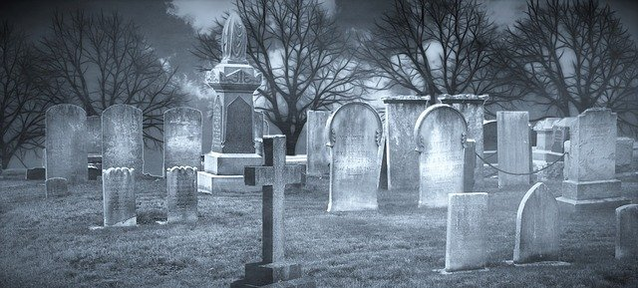

Slide 12
¿Sucedió la resurrección?
JESÚS TENÍA ENEMIGOS
Marcos 3:6 – tramaron destruirlo
Lo mataron para silenciarlo
Lo mataron para detenerlo
Pero Dios tenía otros planes
Hechos 2:23-24 y ustedes lo clavaron en una cruz por manos de impíos y lo mataron. 24 Pero Dios lo resucitó, poniendo fin a la agonía de la muerte, puesto que no era posible que Él quedara bajo el dominio de ella.
Hechos 2:32 A este Jesús resucitó Dios

